Slide 1





Peces
Machos
JOSE LUIS

Slide 2


Peces machos que protegen sus crías llevándolos
en su boca

Slide 3
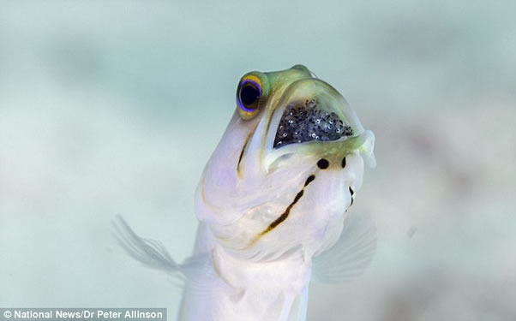

Slide 4
Este pez es conocido como bocón, pues a la hora de cazar su boca se expande muchísimo, con esto también evita que otros peces se le acerquen, pareciendo ser más grande y temeroso. Pueden llegar a crecer hasta 20 centímetros de longitud.

Slide 5
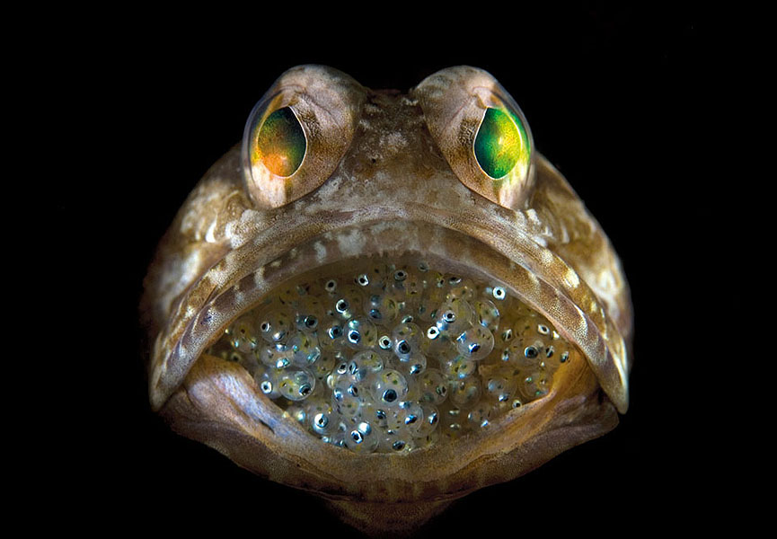

Slide 6
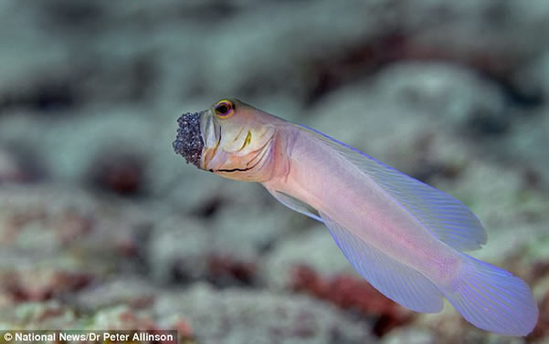

Slide 7
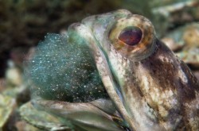

Slide 8
Aunque muchos padres estarían ocupados para el cuidado de sus hijos, este pez macho tiene su boca repleta de decenas de sus descendientes.
Los bocones (Opistognathidae) incuban sus huevos en su boca, es el macho quien asume la responsabilidad de cuidar los huevos hasta que eclosionan, para protegerlos los lleva en su boca.
Estas increíbles imágenes fueron capturadas en el fondo marino en el oceáno frente a las Islas Caimán, en el Caribe.

Slide 9
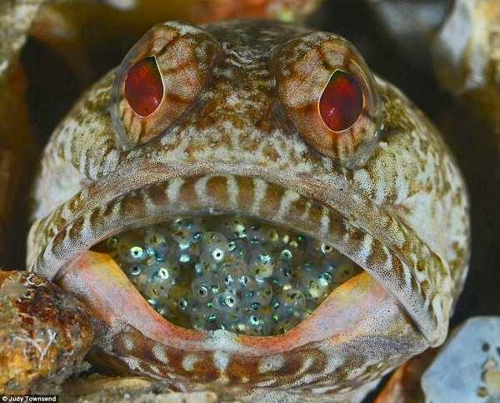

Slide 10
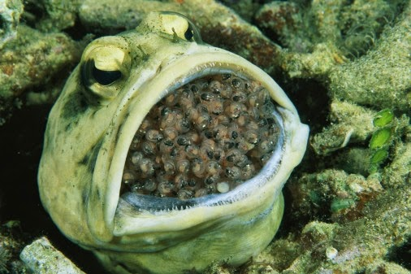

Slide 11
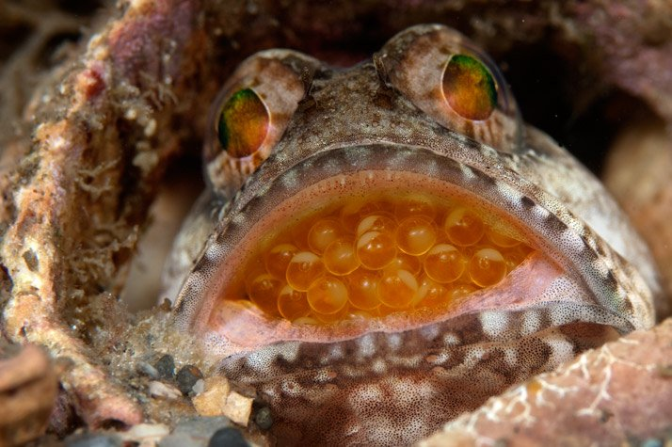

Slide 12
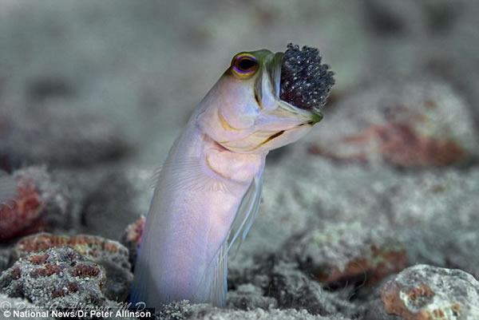

Slide 13
Estos peces, que se encuentran en los arrecifes de coral en el Caribe, por lo general sólo asoman su cabeza, pero en ocasiones pueden ser espiados flotando a poca distancia de su territorio.

Slide 14
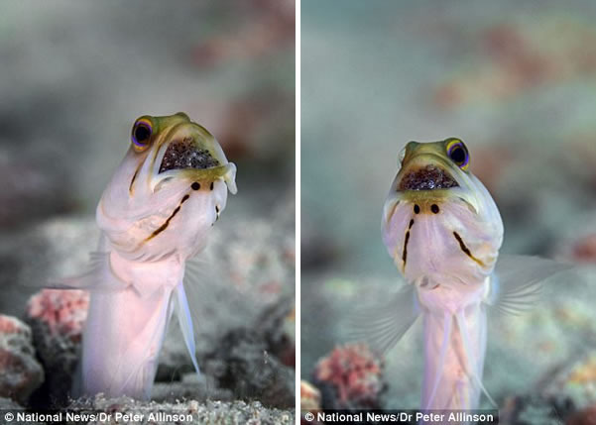

Slide 16
Tras el cortejo, el macho fertiliza los huevos y luego los recoge en su boca, protegiéndolos hasta que nacen, en ese momento las crías nadan fuera y tienen que valerse por sí mismo, explica el Daily Mail
Durante ese período, el macho no puede alimentarse, ya que su boca esta ocupada por los huevos. Una vez que los huevos eclosionan, los peces pasan por un período de tiempo de alimentación y recuperación, que interesante, ¿no crees?

Slide 17
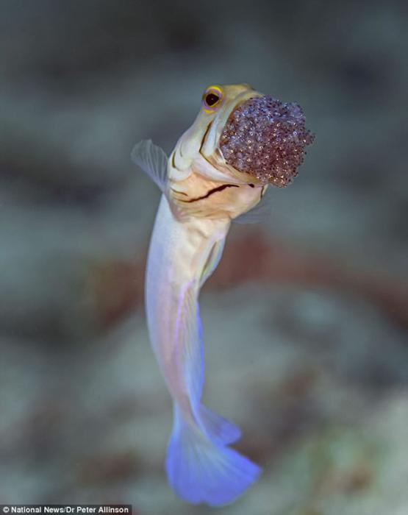

Slide 18
¡Que cosas más curiosas guarda nuestro Planeta!

Slide 19

  UN FUERTE ABRAZO QUE TENGAS UN BUEN DIA
JOSE LUIS

Slide 20







¿Te ha gustado?
Puedes ver más entrando
Aquí
Además puedes recibir powerpoints en tu correo electrónico suscribiéndote aquí:

